Slide 1
Overview

Slide 2
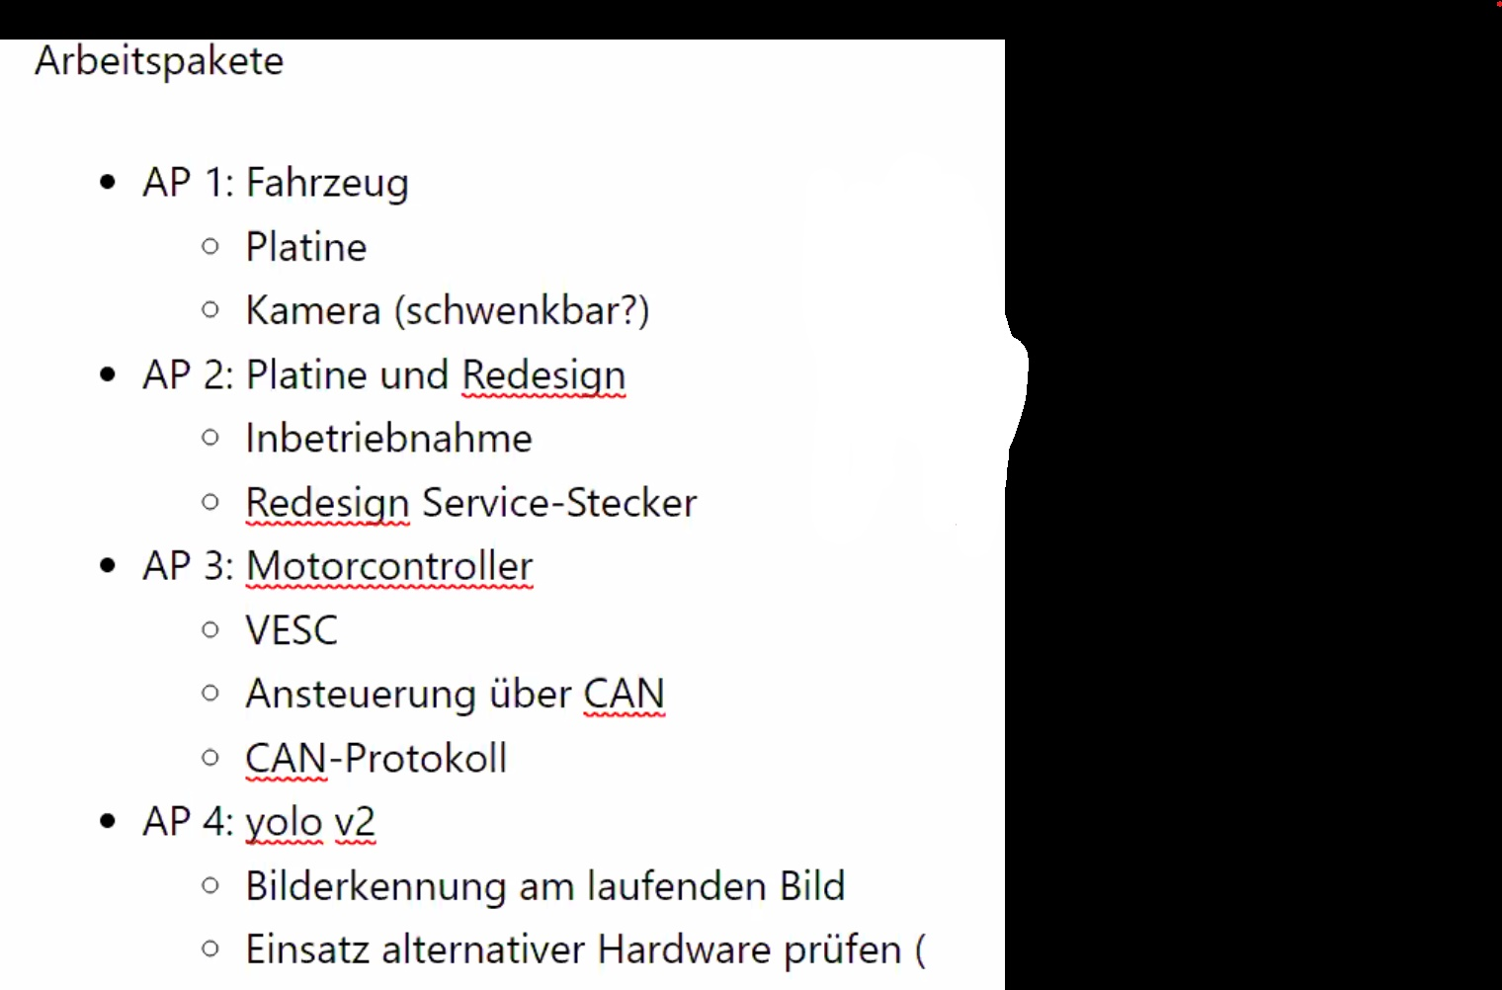

Slide 3
Gliederung Bericht
Einfuehrung Thema “Objekterkennung”
  Warum KNN
  Vorteil KNN
Werkzeuge
  Moeglich verfuegbare Tools
  Erstellung KNN
Deployment/Installation
  Matlab
Detector
  Struktureller Aufbau Software
Interprozesskommunikation
  Pipes und Filter
    Flusskontrolle zwischen Prozessen
Kommunikation nach Aussen
  SPI → CAN

Slide 4
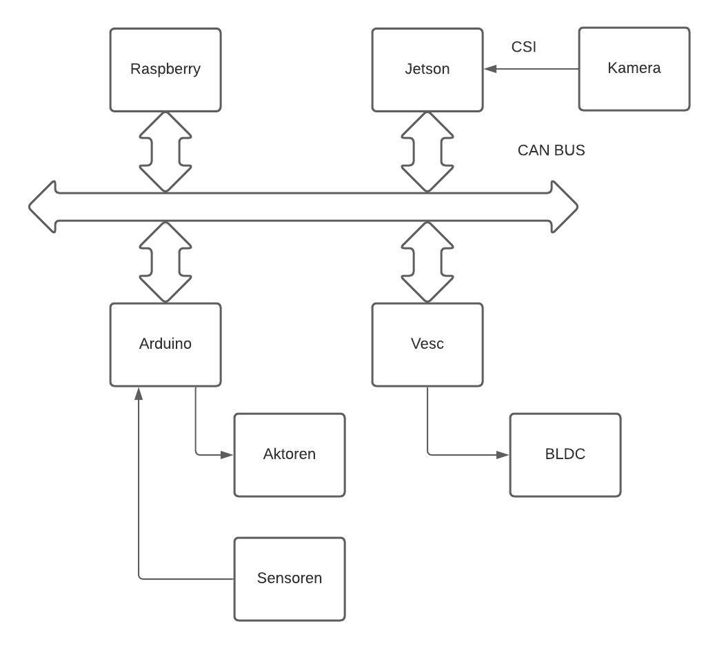
Gesamtsystem Overview

Slide 5
